Slide 1
_{状态压缩类型}
_{动态规划}
长沙市雅礼中学 朱全民

Slide 2
广场铺砖问题
给出一个W行H列的广场
用1*2小砖铺盖，小砖之间互相不能重叠
问有多少种不同的铺法？
1<=W，H<=11

Slide 3
分析
该题给出的广场的面积很小，给出了一种1*2的砖，问用砖去铺广场有多少种铺法？
因为w,h<=11,很容易想到采用搜索的方法，可以采用深搜或宽搜均可。
尽管w,h<=11，不很大，但是用1*2的砖铺，深度最大可达到11，这样，如果采用深搜，对于每一层都需要回溯，时间复杂度也很高。
如果采用宽搜，每一个点都有2种铺法，因此可以扩展出2个结点，要求所有的解，必须扩展全部树结构，如果11层结点，是个完全二叉树，结点数量可达2^{11*11} =2¹²¹ ，无论空间和时间都难以承受。
因此我们需要采用其他方法。

Slide 4
进一步分析
性质1：如果w和h都是奇数，则无解，否则有解。
证明：w,h都是奇数，则w*h也是奇数，由于1×2的砖有2块，因此无论铺多少块都是偶数，因此不能覆盖所有的地板。如果地板的面积S是偶数，肯定能被2整除，因此可以用S/2块砖铺满整个地板。
性质2：对于每铺一次地板，只会影响所铺的上下两行。
证明：因为是1×2的砖铺，性质显然。
性质3：如果按行铺地板，每一行的铺法都类似。
证明：显然！

Slide 5
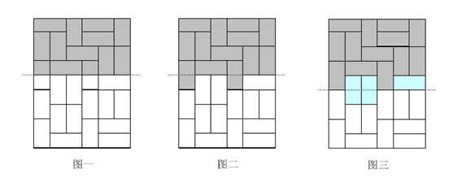
一个示例
一个6×9的面积铺法如下图:
可以看出，在按行铺的过程中，某些砖会分成两半，如图2，但最多也是向下突出一格，在图3中，我们将图2的空隙填满，则又转移到了下一种状态。

Slide 6

状态的表示
如果我们把行进行动态规划，则第i行的各种情况即表示第i个阶段的的各种状态。
若某格被铺了砖，则用1表示，没有铺砖，则用0表示，那么行的状态就是一个w个格子的0,1串，即w位的二进制数。如下图状态为：100100
下面就是由某个二进制数能转化到另一个二进制数的问题了。如下图,状态由100100 → 111100 和110100 ：

Slide 7

动态规划
显然，对于每一行,宽度为w,每格可放0和1，因此有2^{w} 种状态，如下图：
设f(i,s)表示铺到第i行，状态为s的方案数，则
初始值f(1,0)=1
Ans=f[h+1][0]
时间复杂度为O(h*2^{W})

Slide 8
基本位操作
若当前状态为s,对s 有下列操作：
  判断第i位是否为0 ⬄ (S & 1 << i) == 0，意思是将1左移i位与s进行与运算后，看结果是否为0.
  将第i位置1 ⬄ S | 1 << i，意思是将1左移动i位与s进行或运算.
  将第i位置0 ⬄ S & ~(1 << i)，意思是s与第i位为0，其余位为1的数进行与运算。
例如：s=1010101，i=5
(S & 1 << i): 1010101 & 0100000 = 0
  S | 1 << i: 1010101 | 0100000 = 1110101
  S & ~(1 << i): 1010101 & 1011111 = 1010101

Slide 9
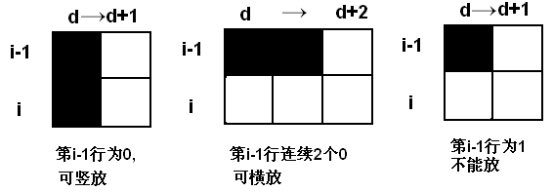
放置操作
对于每一行有w个位置，所以每一行都有0～2^{w}-1种状态。
对于当前行的状态s，它是由前一行的状态s’转化过来的，显然，对于该行某个位置j：
  如果前一行该位置为0,那么该位置可以竖放 即 0-> 1
  如果前一行连续两个位置为0,那么这两个连续位置可以横放 即00-> 00
  如果前一行该位置为1,显然该位置不能再放,于是应该把该位置设置为0 ，即1-> 0

Slide 10
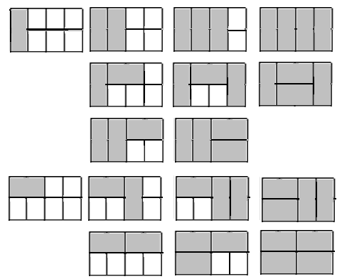
W=4，h=2的求解过程

Slide 11
void dfs(int i, int s1, int s2, int d)
{
if (s == m) //如第i行已经做完，则累加
f[i + 1][s2] += f[i][s1];
else
if ((jj & (1 << d)) == 0) //第d位为0
{
dfs(i,s1, s2| (1 << d), d + 1); //将第d位变为1，并右移1位
//如果第d+1位也为0，则直接搜索d+2位
if (s2 < m - 1 && (jj & (1 << (d + 1))) == 0) dfs(i,s1, s2, d + 2);
}
else
dfs(i, s1,s2 & ~(1 << d), d + 1); //将第d位变为0,并右移1位
}

Slide 12
硬木地板
有一M×N 的矩形地板
可以使用的地板砖形状有两种：
1) 2×1的矩形砖
2) 2×2中去掉一个1×1的角形砖
你需要计算用这些砖铺满地板共有多少种不同的方案。
必须盖满，地板砖数量足够多，不能存在同时被多个板砖覆盖的部分。
1<=M<=9, 1<=N<=9

Slide 13

分析样例
２×３的地板所有铺法共５种，如下图。
可以看出这题与动归４的“广场铺砖问题”完全类似。只不过这里多了一种砖而已。

Slide 14
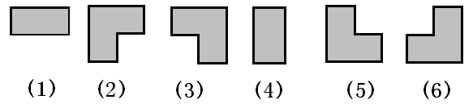
分析
将矩阵的１行看成一种状态，则某一行矩阵的铺砖情况可以用一个０１串表示：０表示未铺砖，１表示已铺了砖。
该题有两种类型的砖，因此对应６种铺法：
对于上下两行：要能用某种类型的砖铺，必须该砖所覆盖的区域为空。

Slide 15






#define bin(i) (1 << i) /*1左移i位*/
#define emp(a,i) (!(a & bin(i))) /*判断a的i位是否位0*/
a= a | bin(i) | bin(i + 1); b=b
a =a | bin(i) | bin(i + 1); b= b | bin(i)
a =a | bin(i) | bin(i + 1); b= b | bin(i+1)
a= a | bin(i) ; b= b | bin(i)
a= a | bin(i) ;b= b | bin(i) | bin(i - 1)
a= a | bin(i) ; b= b | bin(i) | bin(i + 1)

Slide 16
动态规划
设f(i,s)表示第i行的状态为s时可达的方案数，则：
初始值f(1,0)=1
Ans=f[h+1][0]
时间复杂度为O(h*2^{W})

Slide 17
骑士
国际象棋中骑士的移动规则和中国象棋中的马是类似的，它先沿着一个方向移动两格，再沿着与刚才移动方向垂直的方向移动一格。
一个n*n的棋盘需要被摆k个骑士到棋盘上;
那么使所有骑士互不攻击的摆放方式一共有多少种呢？
1≤n≤8

Slide 18
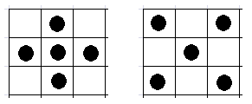
样例
如下图，当N=3，K=5时，只有２种方案。

Slide 19
分析
类似第１题，我们按行放马，对于上一行的某种状态，看下一行有多少种放法。
因为这里马的个数给定，因此需要增加一维马的个数限制。
由于马的特殊型，马可以控制上下两行，因此每一行的状态是与前两行相关联的，为了计数的方便，采取两行一压的方式，用一个16位整数保存两行的状态。规定高8位保存第一行的状态，低八位保存第二行的状态。
每个格子对应的二进制位如果是1就表示这个格子里放了一个骑士，否则就是没有放。

Slide 20
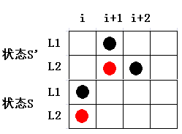
状态冲突处理
定义常量Low=1023，即Low=(000000011111111)₂
L1 = state << 8
L2 = state & Low
则这两句就将第一行的状态存入了L1，第二行的状态存入了L2。
下列产生冲突：
S(L1,i) & S’(L1,i+1)
S(L1,i) & S’(L2,i+2)
S(L2,i) & S’(L2,i+1)

Slide 21
动态规划
设f(i,j,s)表示前2i行放了j个马的最多方案数，则：
设sum1(s)表示状态s中１的个数，上式需满足j=k+sum1(s) && s’与s不冲突.
Answer=∑f[n/2][j][s]。
时间复杂度O(n*k*2^{2N})

Slide 22
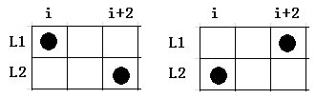
优化
本题可预先枚举所有的有效状态，即上下两行之间的所有可行状态，放到队列。在动态规划进行决策转移时可直接从队列取出可行状态，这样可以减少很多无效状态的判断。
冲突 S(L1,i) && S(L2,i+2) || S(L1,i+2) && S(L2,i)

Slide 23
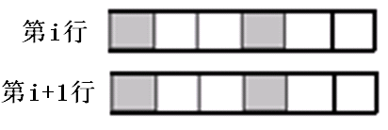
总结
以每一行作为1种状态，研究上下两行之间的关系，利用上下两行之间的约束条件进行决策转移。如下图。一般采用一个二进制数表示状态，有时也用三进制或四进制数等。用二进制数表示状态最大的好处就是在决策转移时可以采用位运算，这样能极大提高算法效率。
状态压缩的动态规划实际上也是按常规处理的一种动态规划的做法，只不过由于每一个阶段状态数可能比较多，状态通常采用压缩存储方式，以利于运算和转移。试题的特点一般是数据整体规模较小，或者某一维规模较小。

